Slide 1
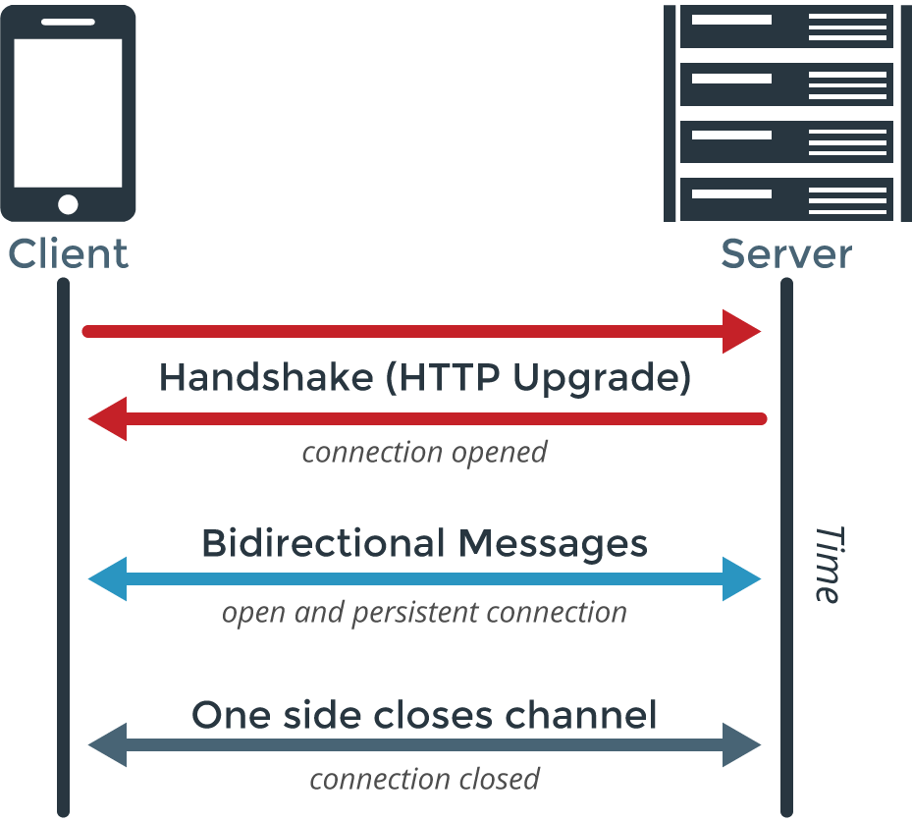
Procesos, hilos, sockets y websockets
Sergio Peñate Alejo

Slide 2
Tareas cooperantes/competidoras
Cooperantes
Implican un número de tareas o procesos concurrentes ejecutando simultáneamente
Nos encontramos en una fabrica, donde hay 20 robots, cada uno hace una función diferente, pero cada robot esta unido en las tareas, ya que cuando uno esta haciendo tornillos, el otro los esta poniendo, sin el robot que crea los tornillos el otro no podría hacer nada
Competidoras
Varios procesos compiten para llegar a un mismo recurso
Supongamos que 3 personas están en una obra, y en esa obra solo hay 1 martillo y un pico, dos personas de las 3 tienen las herramientas, solo las personas con herramientas pueden hacer el trabajo, mientras el tercero espera a que este una herramienta libre
Se ven en los ejemplos: 2 cooperantes
3,4 competidores

Slide 3
Hilos/procesos
Ventajas: de los hilos sobre los procesos.
Se tarda mucho menos tiempo en crear un nuevo hilo en un proceso existente que en crear un nuevo proceso.
Se tarda mucho menos tiempo en terminar un hilo que un proceso.
Se tarda mucho menos tiempo en conmutar entre hilos de un mismo proceso que entre procesos.
Los hilos hacen más rápida la comunicación entre procesos, ya que al compartir memoria y recursos, se pueden comunicar entre sí sin invocar el núcleo del SO.
Semejanzas: Los hilos operan, en muchos sentidos, igual que los procesos.
Pueden estar en uno o varios estados: listo, bloqueado, en ejecución o terminado.
También comparten la CPU.
Sólo hay un hilo activo (en ejecución) en un instante dado.
Un hilo dentro de un proceso se ejecuta secuencialmente.
Cada hilo tiene su propia pila y contador de programa.
Pueden crear sus propios hilos hijos.
Diferencias: Los hilos, a diferencia de los procesos, no son independientes entre sí.
Como todos los hilos pueden acceder a todas las direcciones de la tarea, un hilo puede leer la pila de cualquier otro hilo o escribir sobre ella. Aunque pueda parecer lo contrario la protección no es necesaria ya que el diseño de una tarea con múltiples hilos tiene que ser un usuario único.
Se ven en los ejemplos: 1,4,5 Hilos
2,3 Procesos

Slide 4
Sockets y los hilos
EL socket es una combinación de un ip y un puerto, el servidor está activo pero permanece en espera hasta que reciba una petición
Los hilos mandan la información al servidor o recibe desde el cliente y se lo manda al servidor.
Se ven en los ejemplos: 1,4,5

Slide 5
Sockets y websockets
Sockets TCP son conexiones a muy bajo nivel. Puedes verlo como la conexión física entre dos equipos. Cuando estableces un socket TCP puedes enviar y recibir datos de manera síncrona o asíncrona, dependiendo del protocolo que utilices a partir de ese momento
Web Sockets es un protocolo que va sobre HTTP. Una conexión de web socket se hace a través de un socket TCP, usando el protocolo HTTP inicialmente.
Se ven en los ejemplos: 1 Socket
web socket 5,6

